Slide 1
Мордовский орнамент

Slide 2
Чадыковонь 18-це чи.

Slide 3
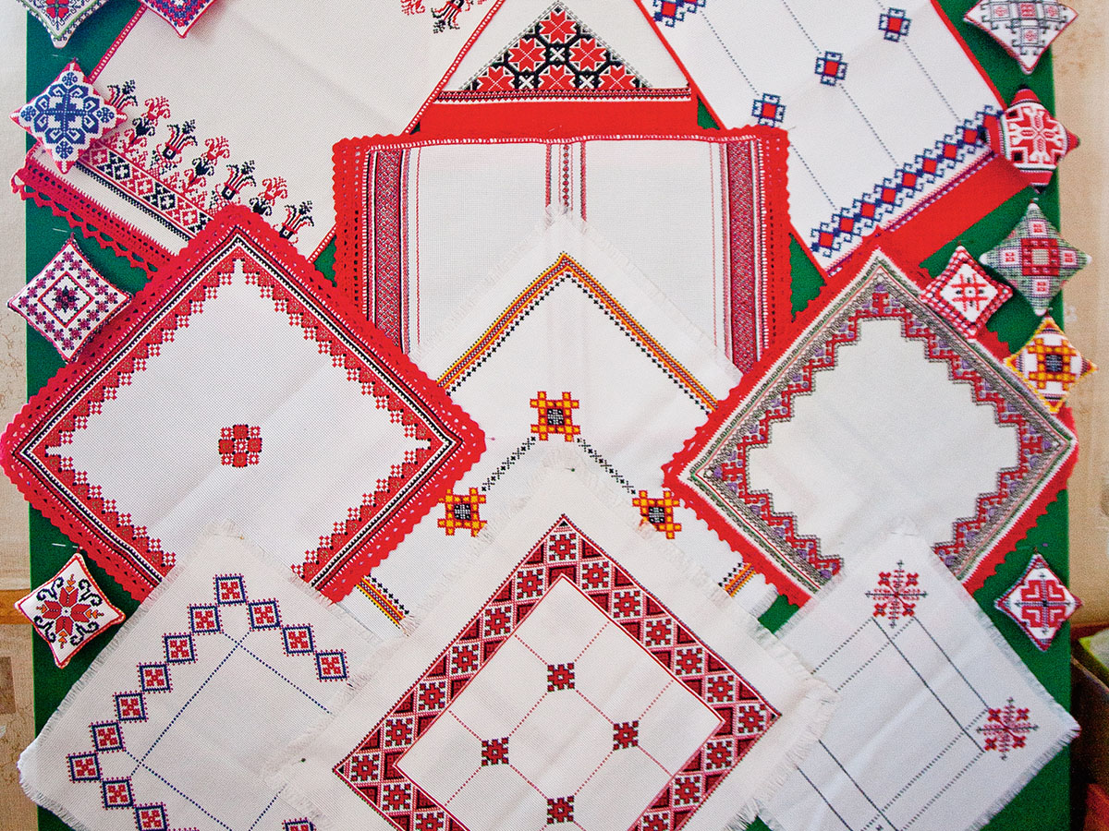
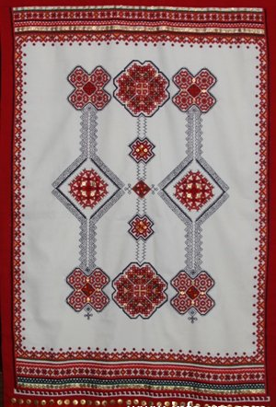
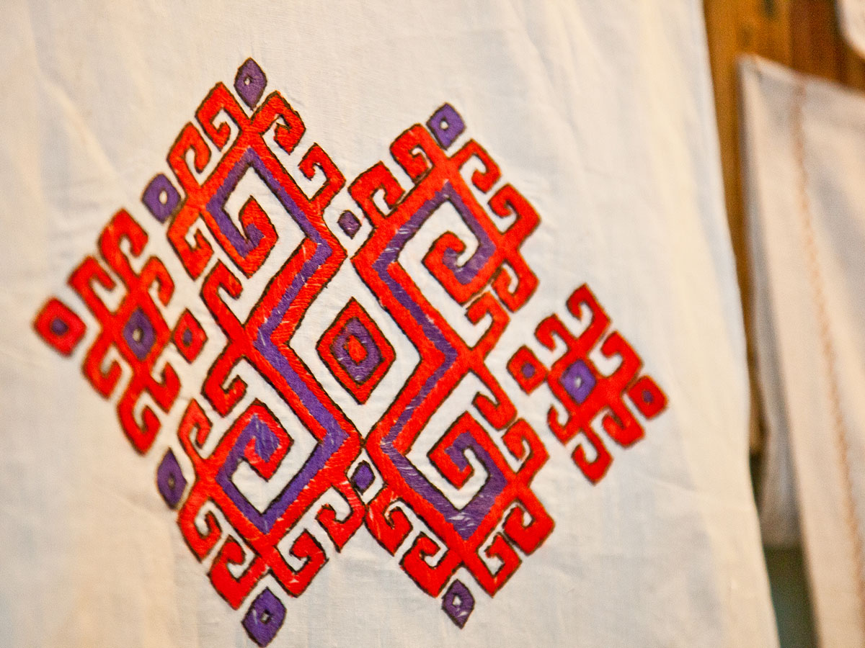

Slide 4
Цель урока –познакомиться с мордовским орнаментом и его элементами.

Slide 5
Слово орнамент происходит от латинского слова ornare- украшать, ornamentum в переводе – украшение. Это узор ,состоящий из повторяющих ритмически упорядоченных элементов.

Slide 6
Виды орнамента
По содержанию элементов
Геометрический
Растительный
Зооморфный
Антроморфный

Slide 7
№ | Название узора | Изображение узора | Символика | Боги
1 | Ромб |  | Изобилие, плодородия | Норов-ава
2 | Зигзаг |  | Вода | Ведь-ава и Ведь-атя
3 | Восьмиконечная звезда |  | Солнце и огонь | Тол-ава и Тол-атя, Чиава или Шиава
4 | Роговидные узоры |  | Деревья и трава | Вирь-ава и Вирь-атя
5 | S-овидные фигуры |  | Птицы и конские головы | Волцы-Пас

Slide 8
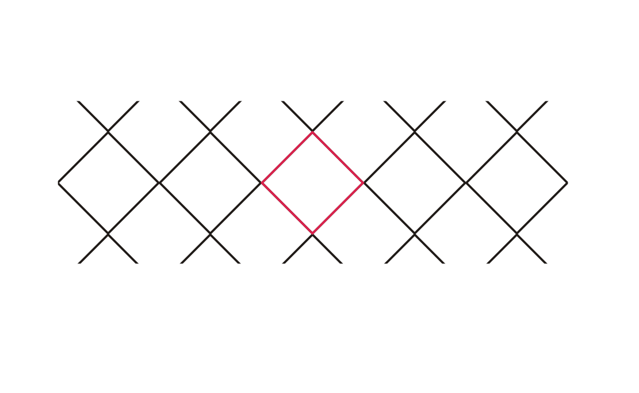
Ромб

Slide 9
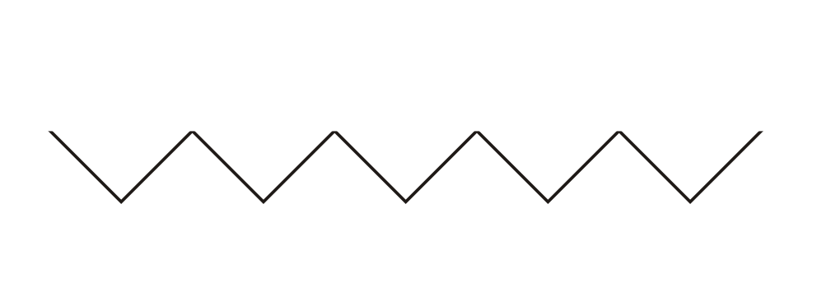
ЗИГЗАГ

Slide 10
ВОСЬМИКОНЕЧНАЯ ЗВЕЗДА

Slide 11
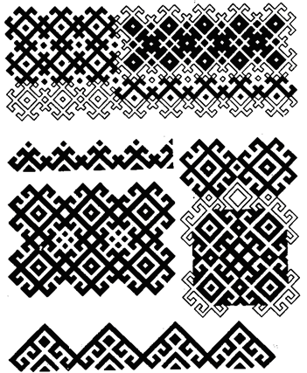
РОГОВИДНЫЕ УЗОРЫ

Slide 12
S-овидные фигуры

Slide 13
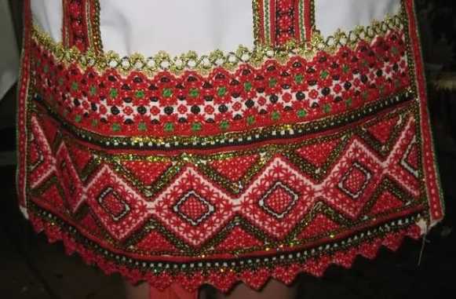
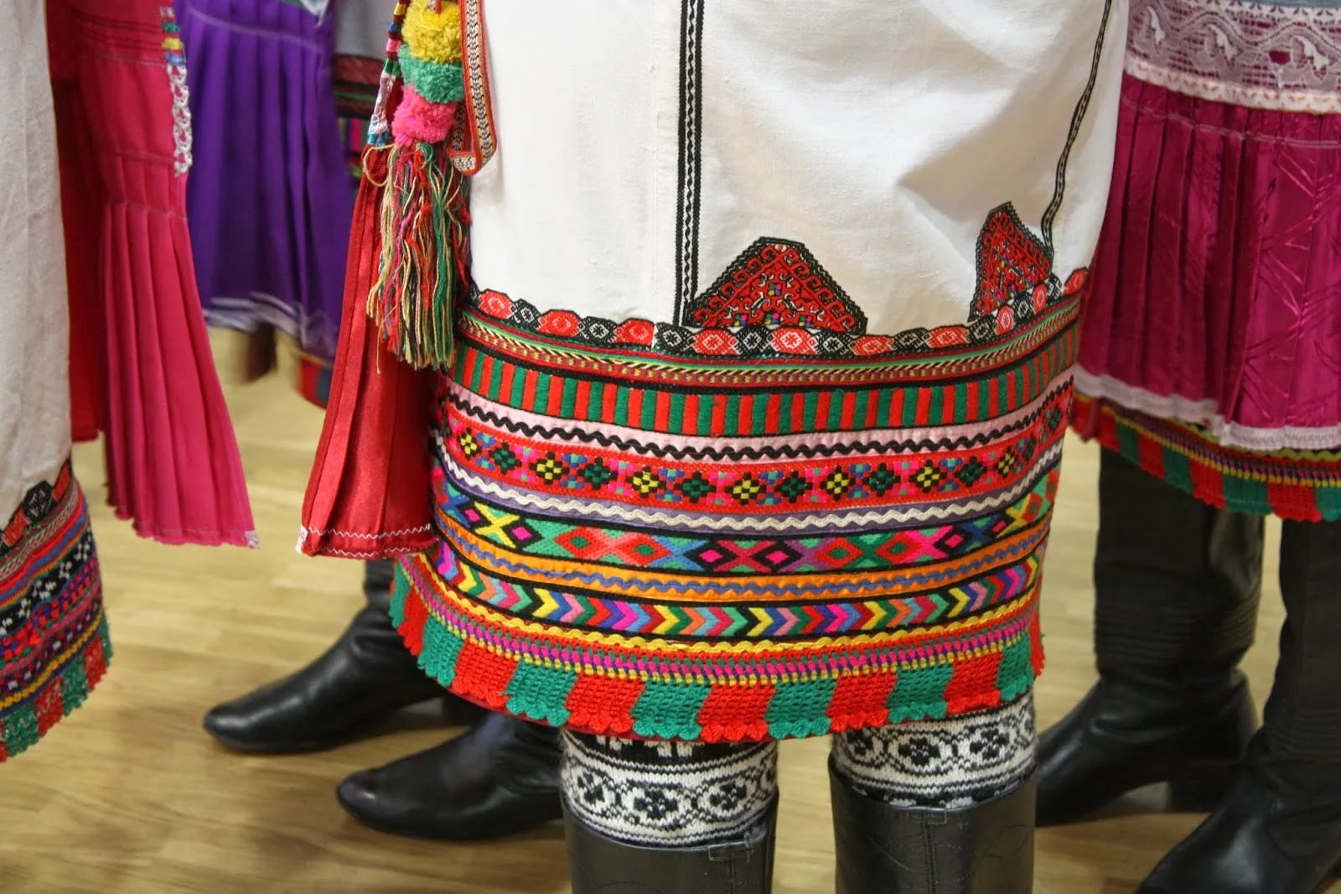
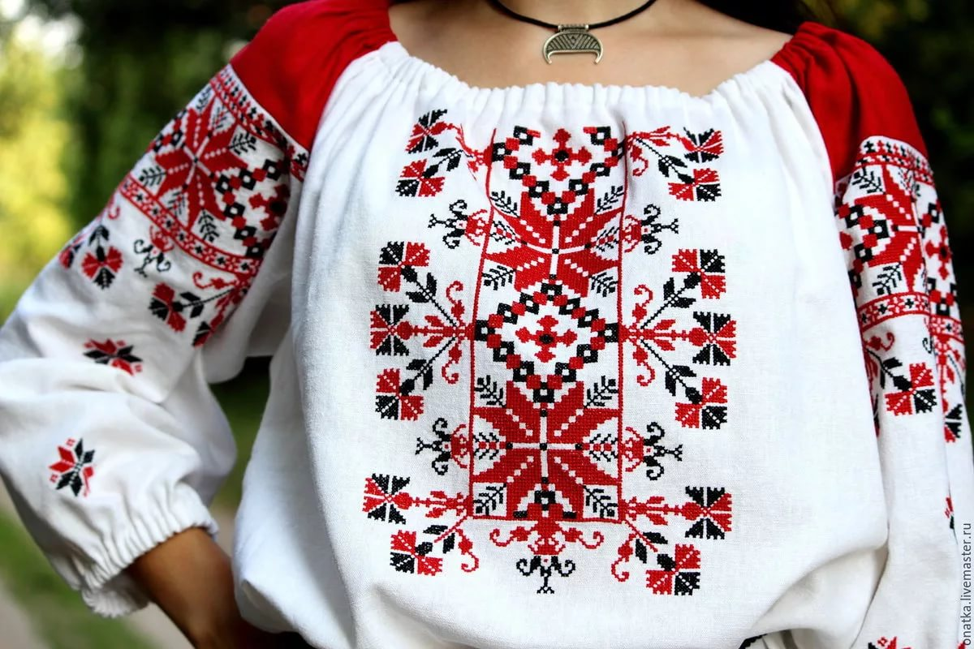
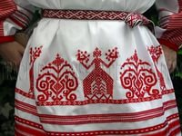
Традиционная расцветка мордовской вышивки включает в себя четыре цвета: синий, зачастую чёрный с синим оттенком и тёмно - красный как основные тона, жёлтый и зелёный для расцвечивания узора.

Slide 14
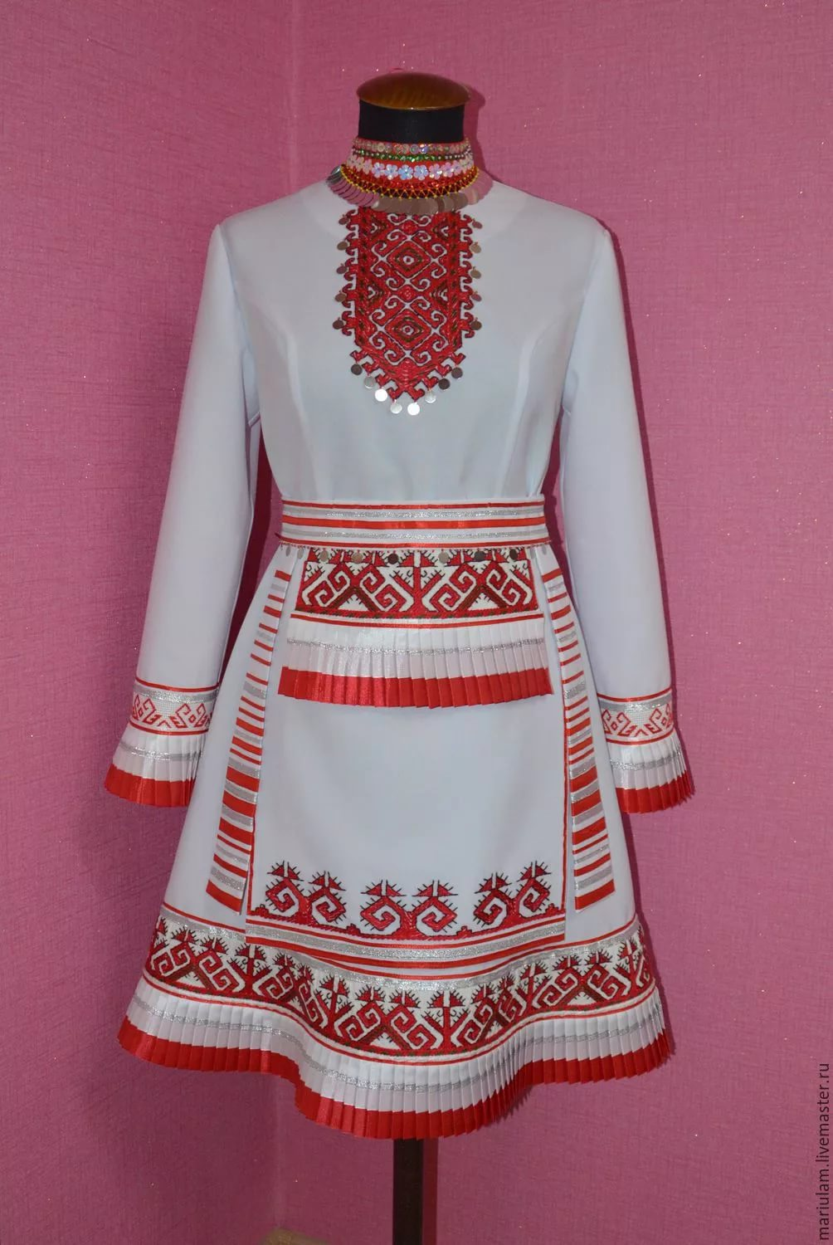
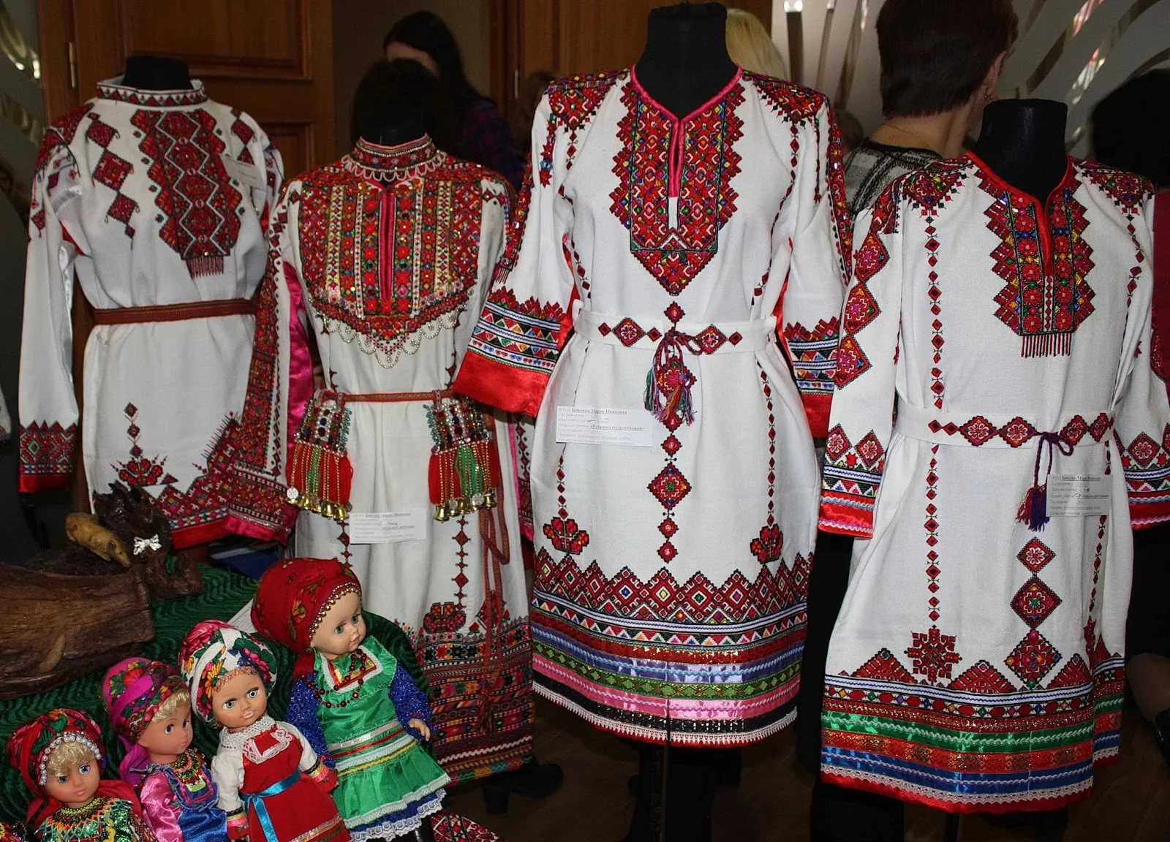
Национальный костюм

Slide 15
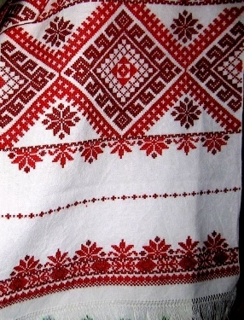
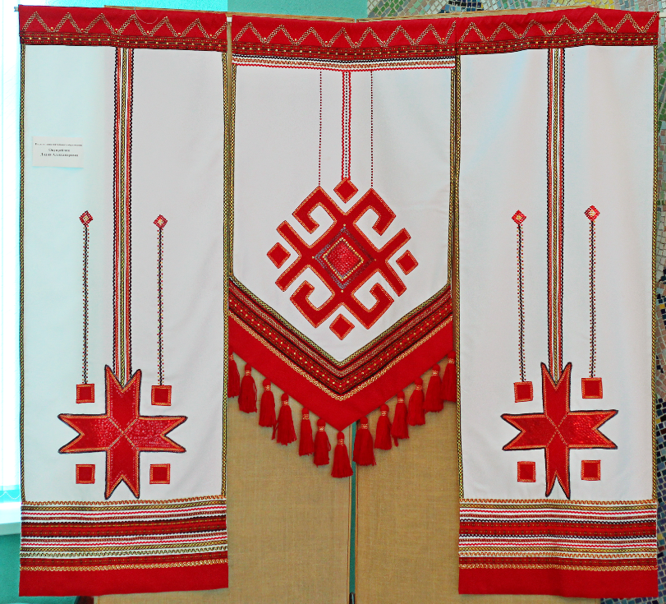
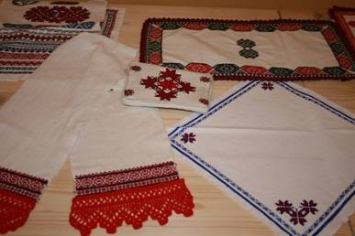
Полотенце - Нардамо

Slide 16
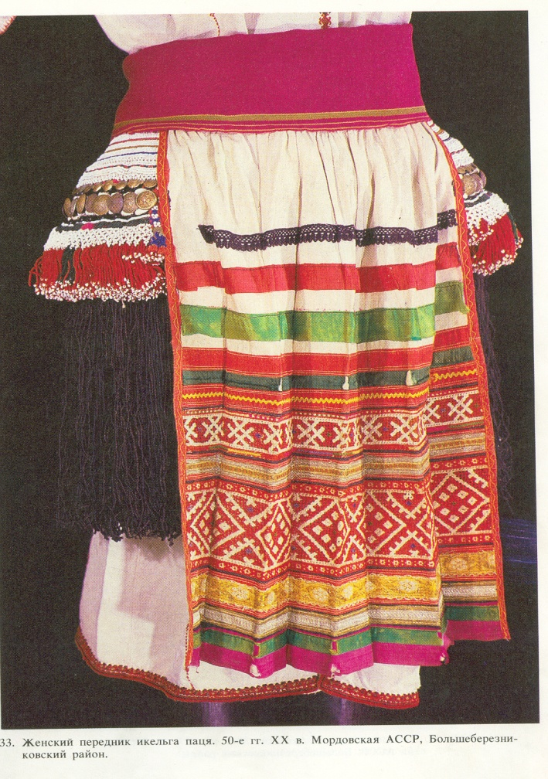
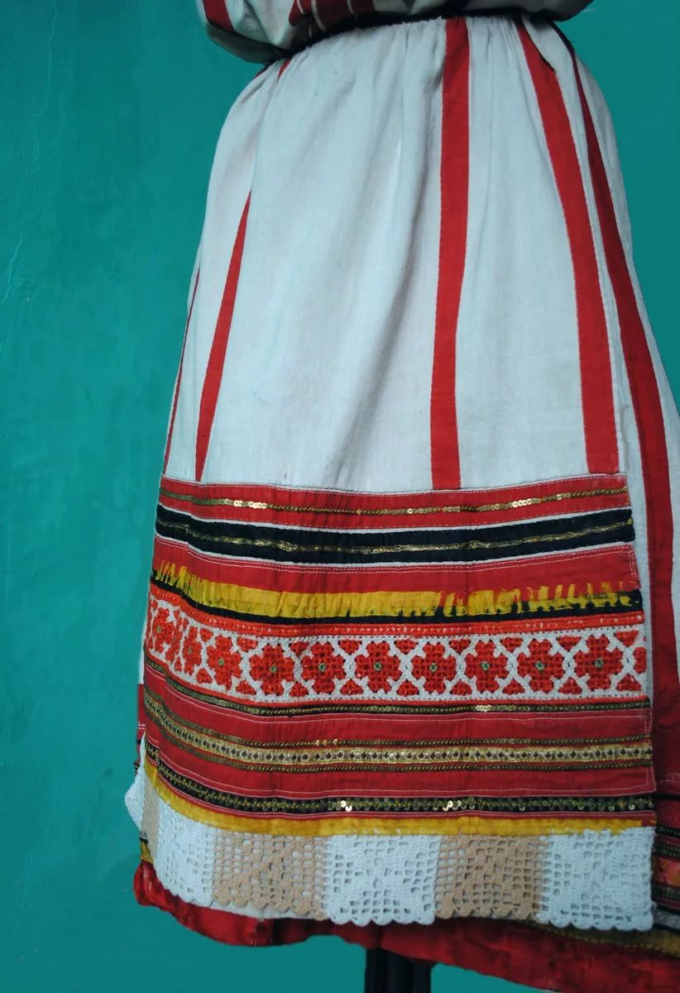
Икельга паця – передник, фартук

Slide 17
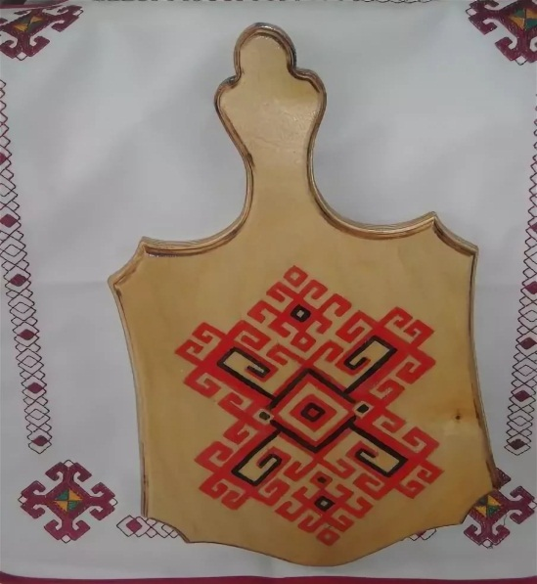
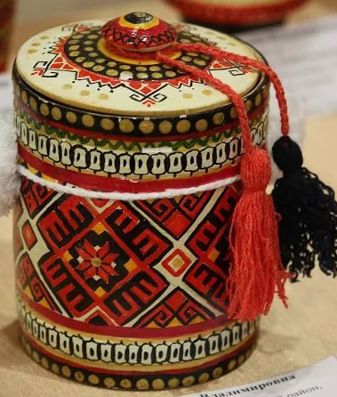
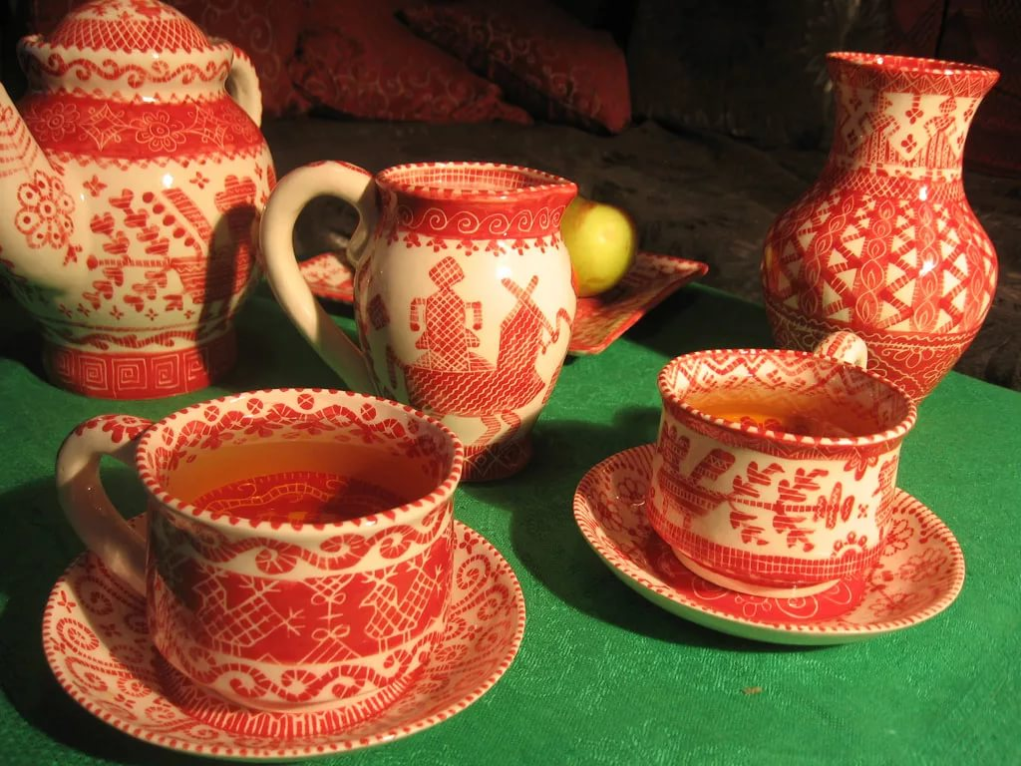
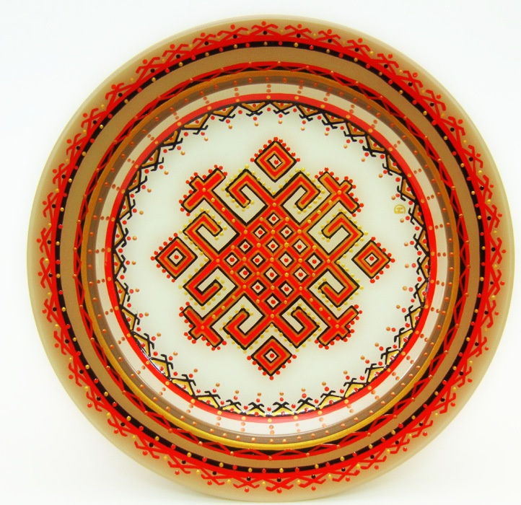
Кедьёнкс - Посуда

Slide 18
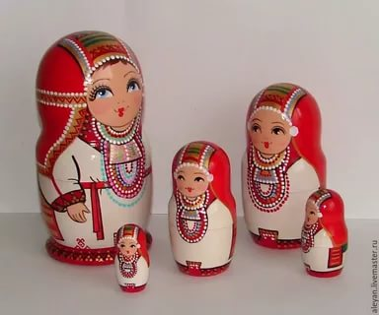
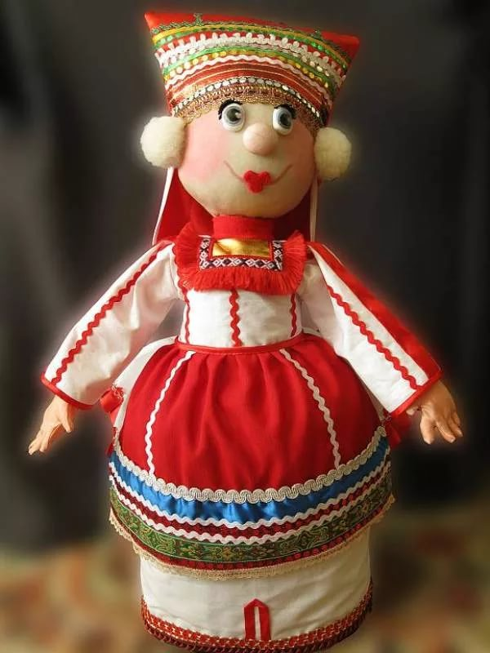
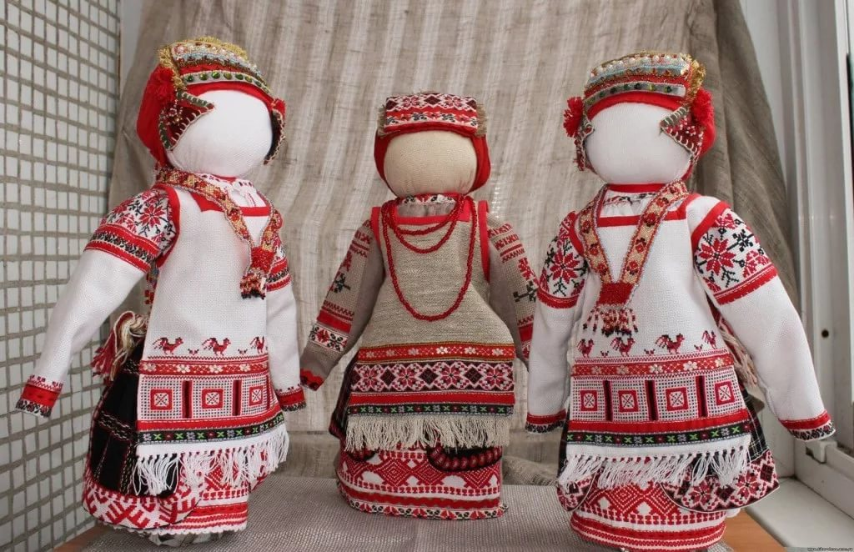
Куклы - Някат

Slide 19
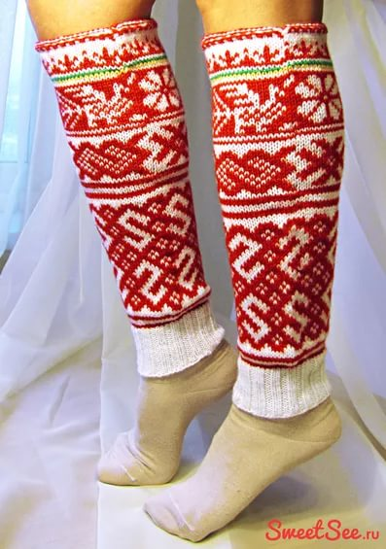
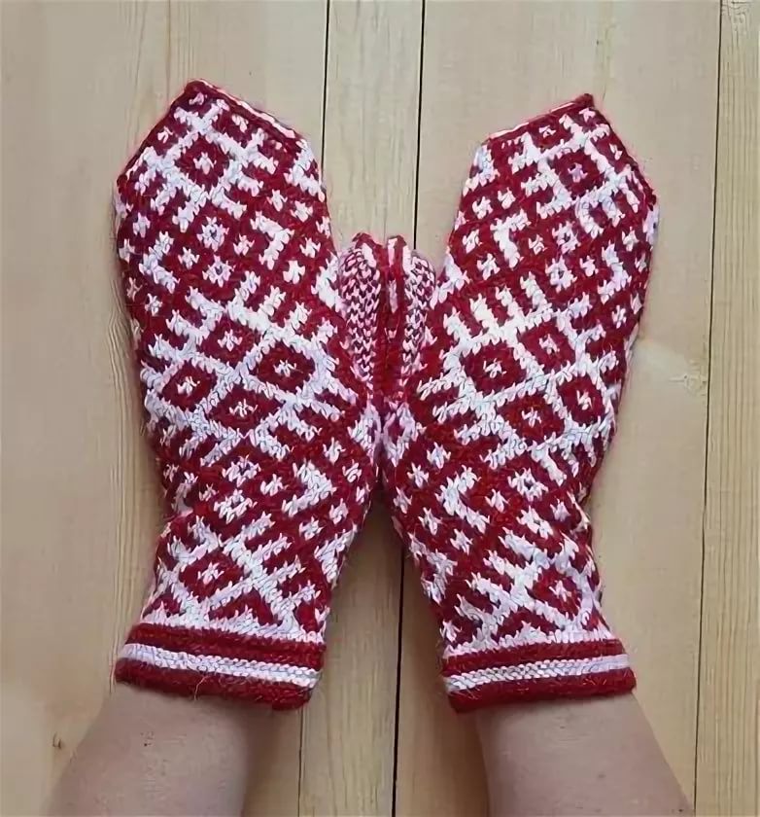
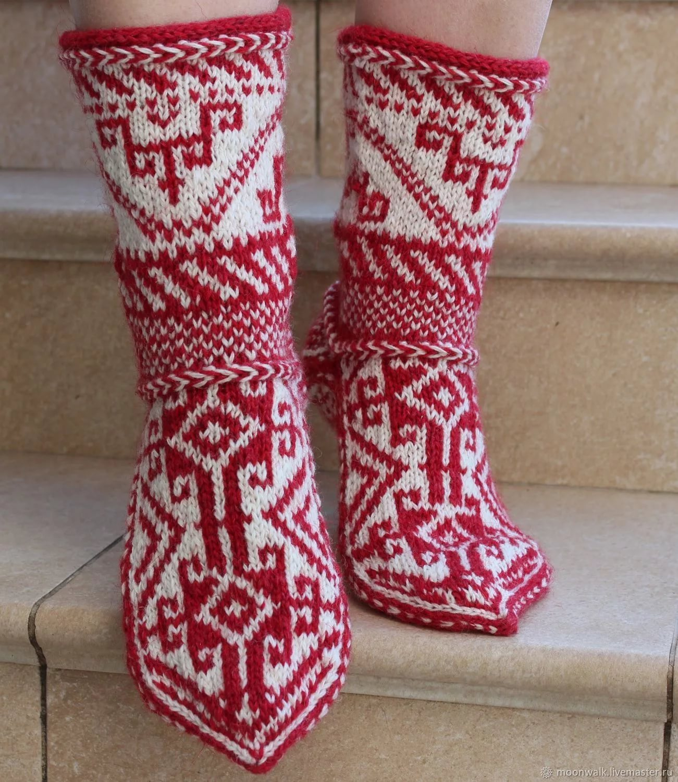
Одежда - Оршамопельть

Slide 20
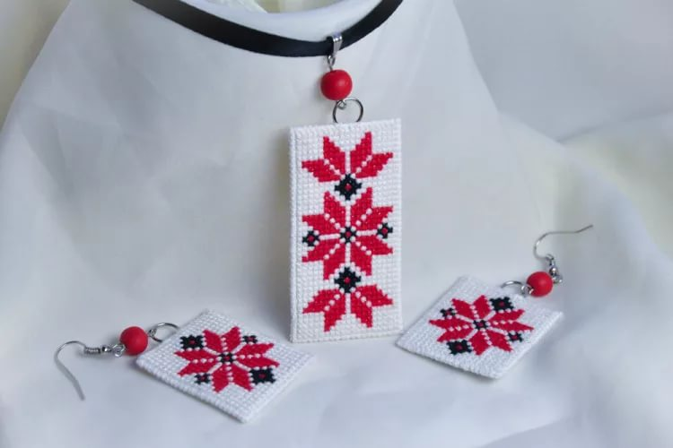
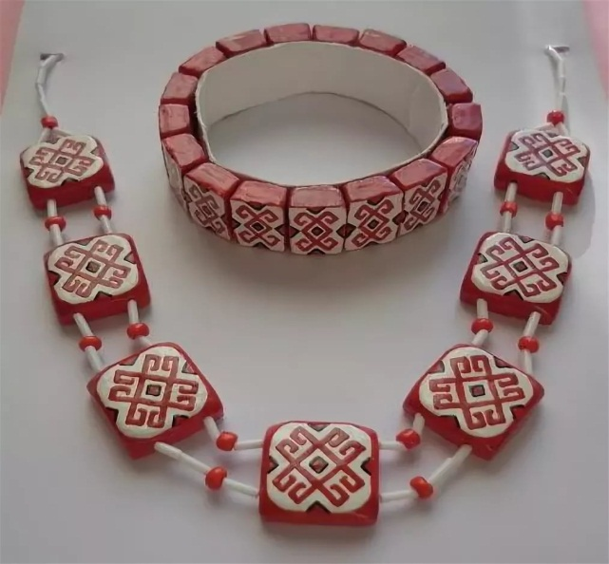
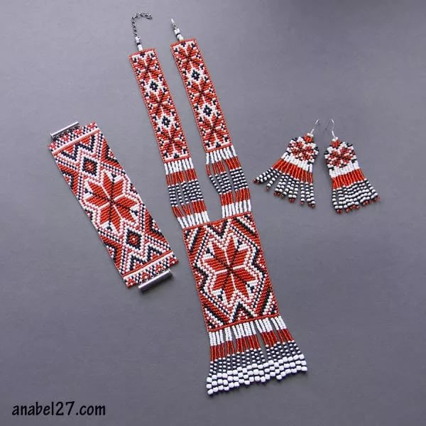
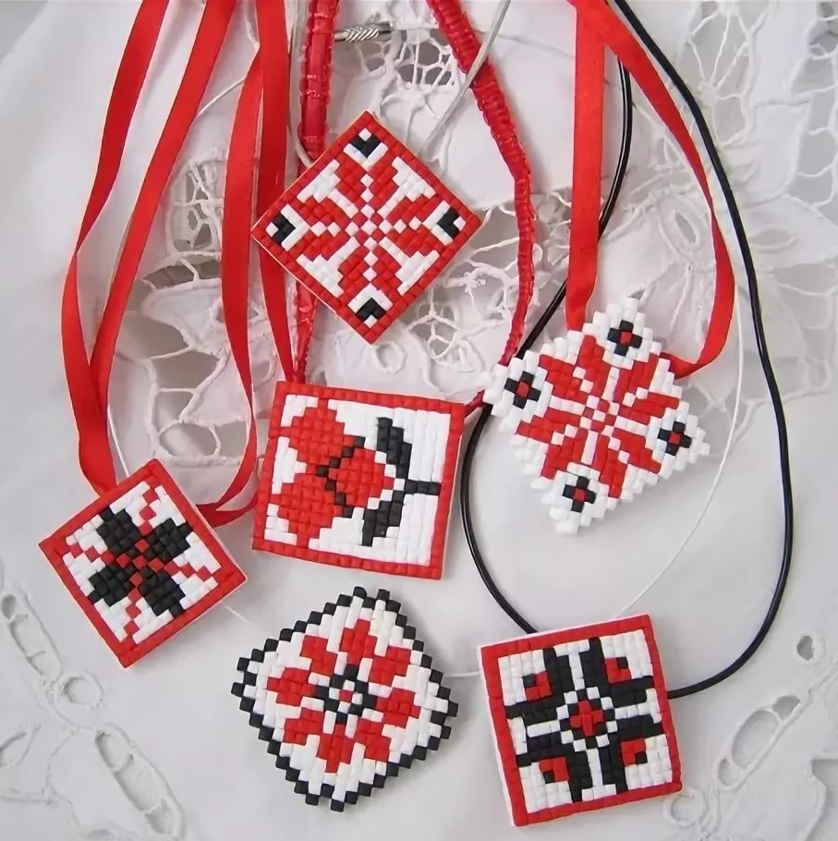
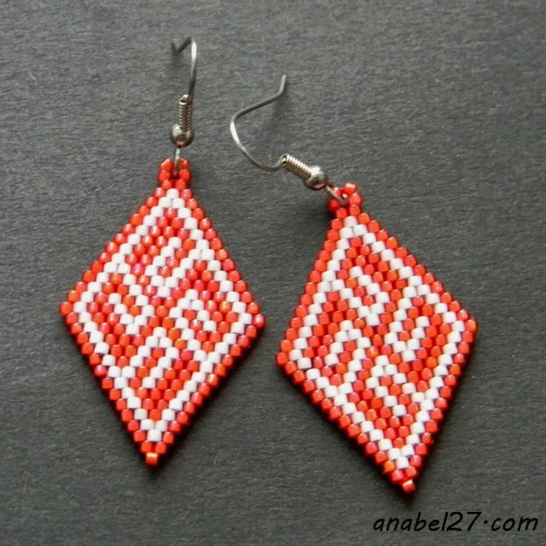
Украшения – Украшеният

Slide 21
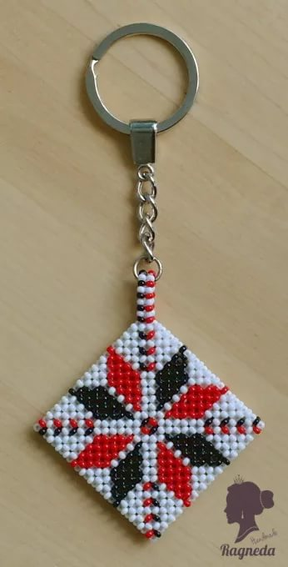
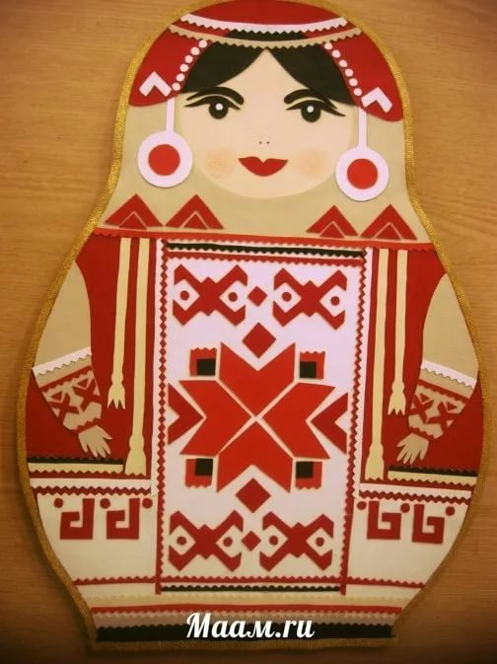
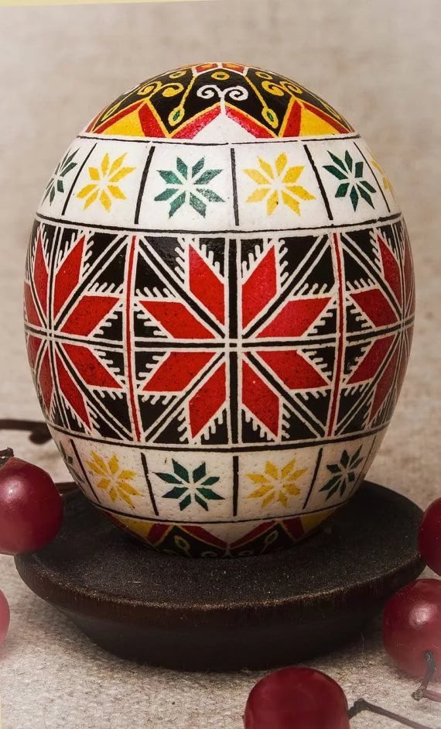
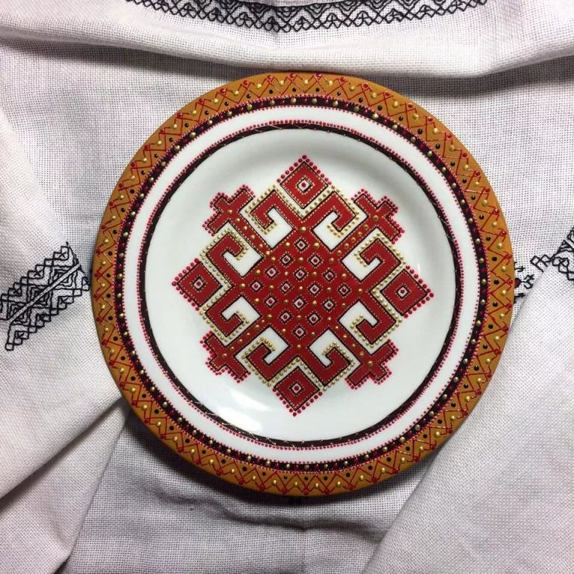
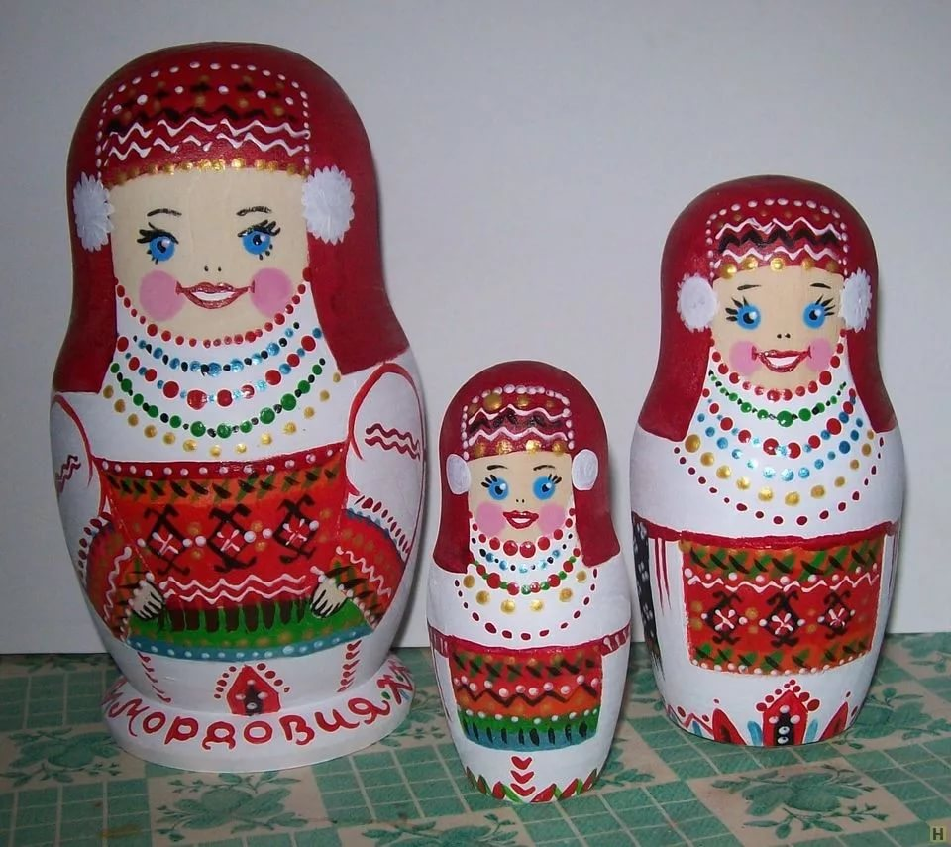
Сувениры - Сувенирт

Slide 22
Оймсема

Slide 24
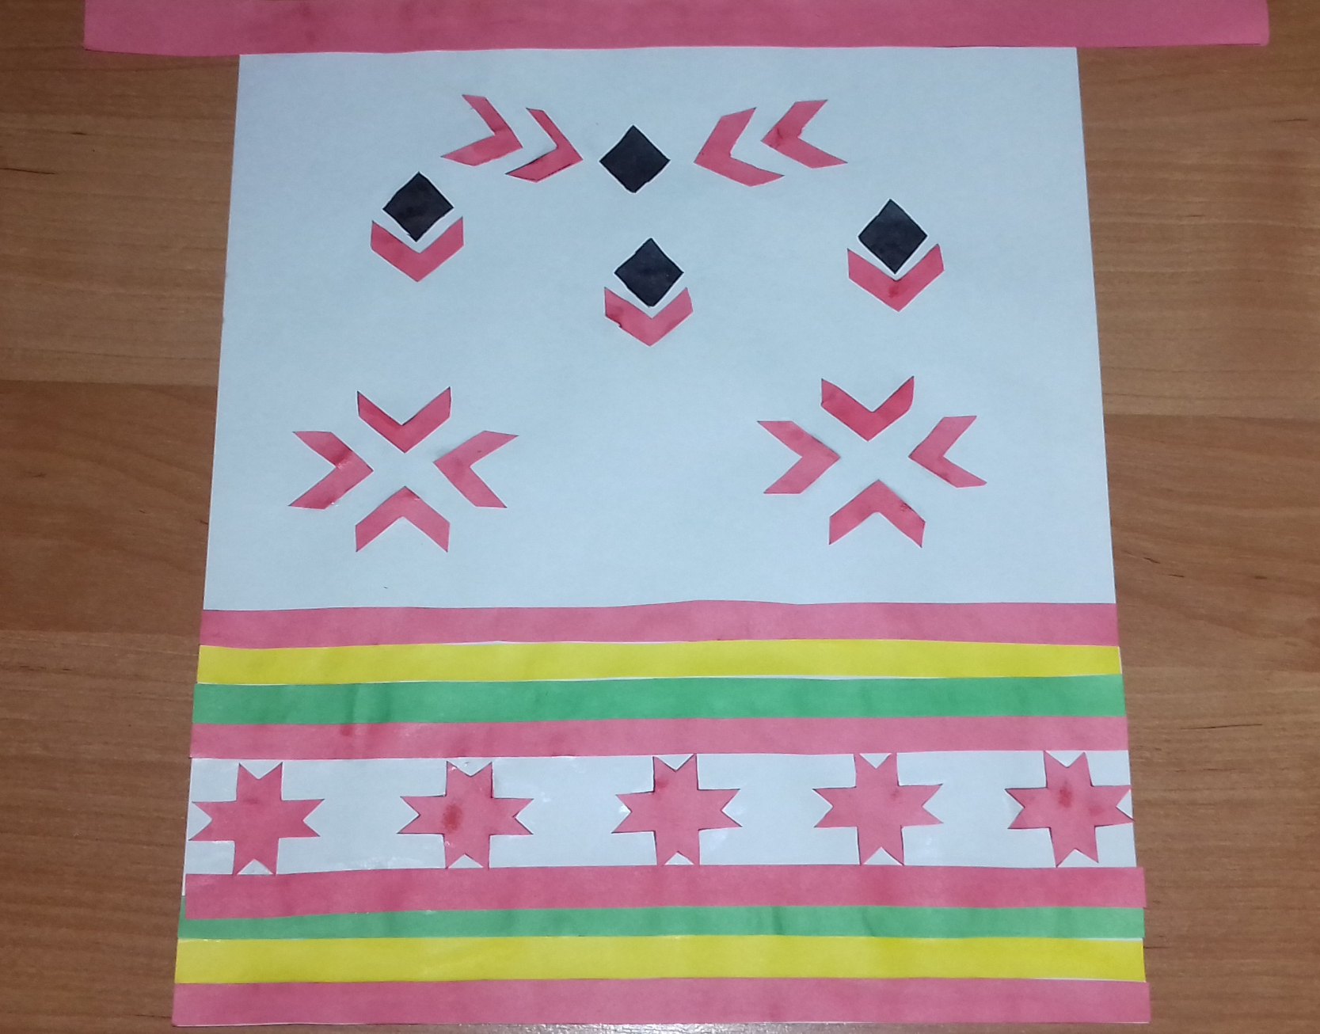
Украшение передника узорами

Slide 25
Украшение передника узорами

Slide 26
Украшение передника узорами

Slide 27
Украшение передника узорами

Slide 28
Украшение передника узорами

Slide 30
Вастомазонок!!!

